Slide 1
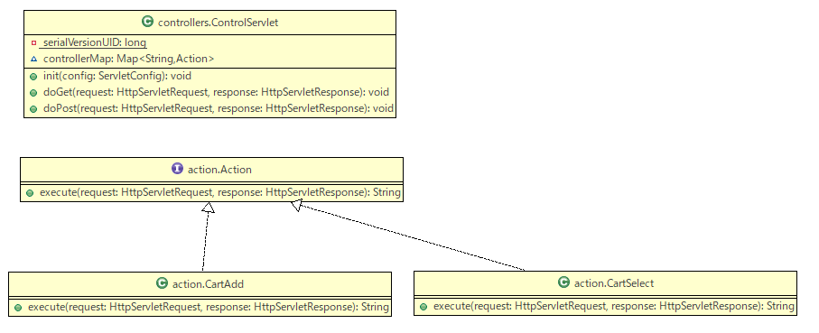
コード説明 >コントローラを一つにまとめる
（サーブレット・コントローラ）
各リクエストに対応するAction クラスを呼び出す
（クラス図）
（Actionクラス）
インターフェイスを継承して、executeメソッドを実装

Slide 2
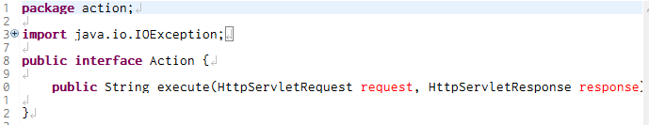
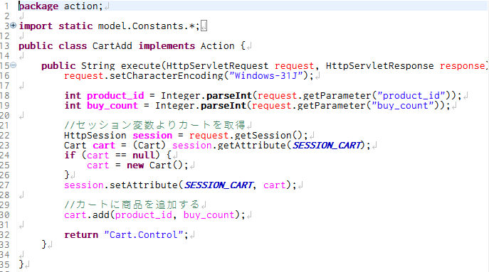
Actionクラス
Action インターフェイスを継承して、executeメソッドを実装
遷移先を戻り値として返す

Slide 3
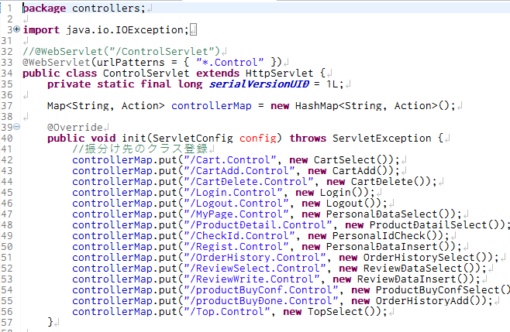
コントローラ・クラス（initメソッド）
サーブレットの@WebServletアノテーションを指定
→全てのサーブレット名（～.Control）を受信する
※initメソッド→最初のリクエストに対して処理が行われる前に呼び出される
executeメソッドを持つActionクラス（の継承クラス）のインスタンスを一括生成して、map<サーブレット名、Actionオブジェクト>に格納

Slide 4
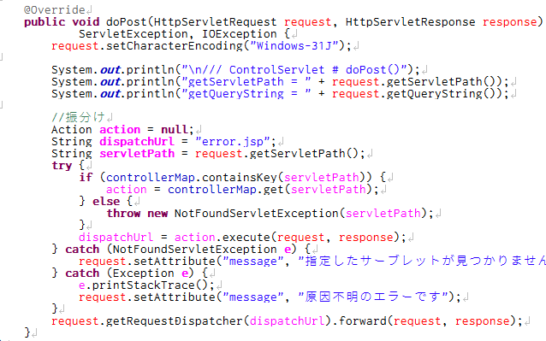
コントローラ・クラス（doPostメソッド）
map<サーブレット名、Actionオブジェクト>から、
Key=サーブレット名で、Value=Actionオブジェクトを取得する
Actionの戻り値（dispatchUrl）を使用して、次画面へ遷移する

